Slide 1
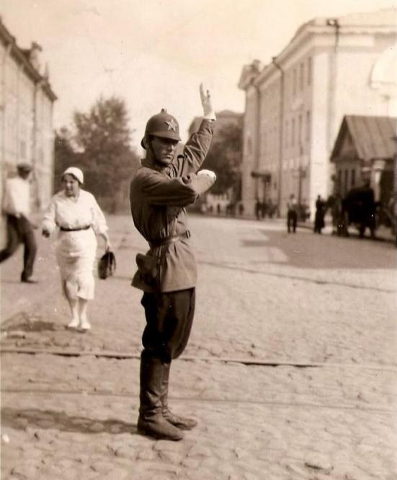

Чтобы помнили…
/Истории ГАИ и транспортному миру посвящается/
МБОУ Ольхово – Рогская СОШ

Slide 2
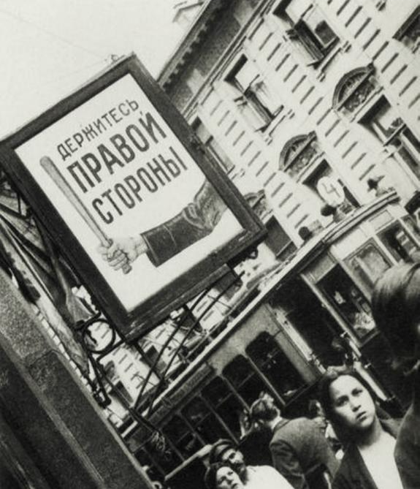
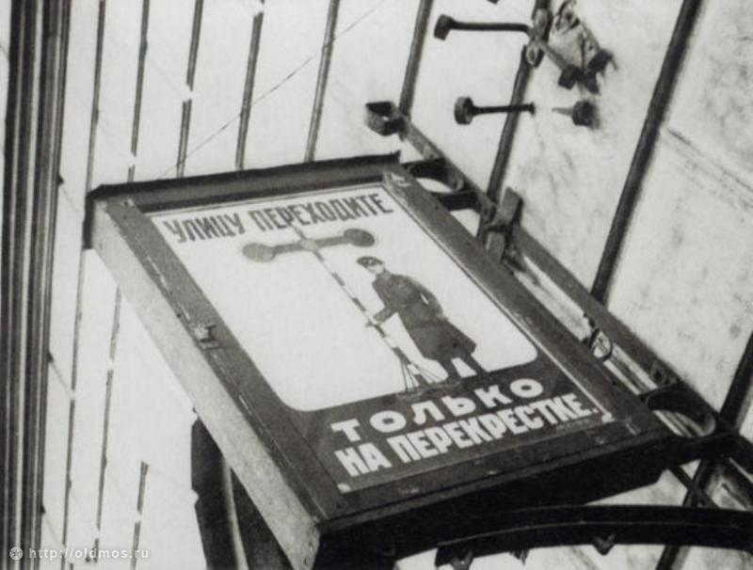
ГАИ - 80 лет!
1919 год – в Москве организована первая автоинспекция
1925 год – появился отдел по регулированию дорожного движения в Москве
3.07.1936г. – день рождения ГАИ

Slide 3
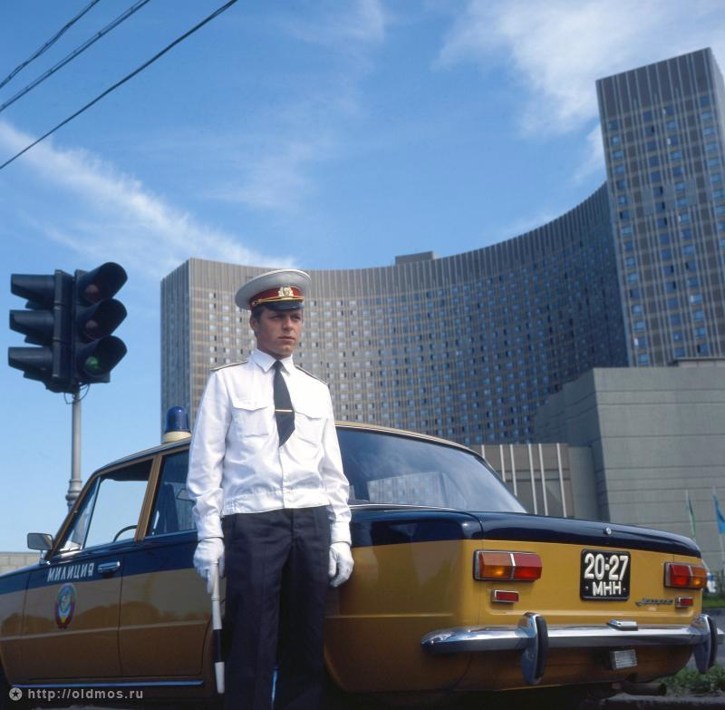
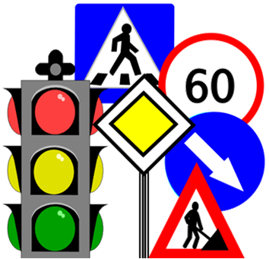
Каждый день он с утра на дороге
Охраняет свой сектор.
И на помощь придет по тревоге
Потому что призванье его – Инспектор!

Slide 4
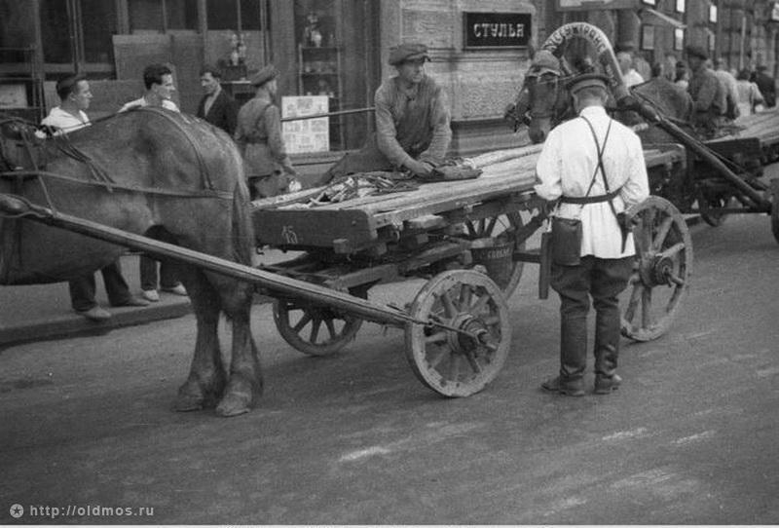
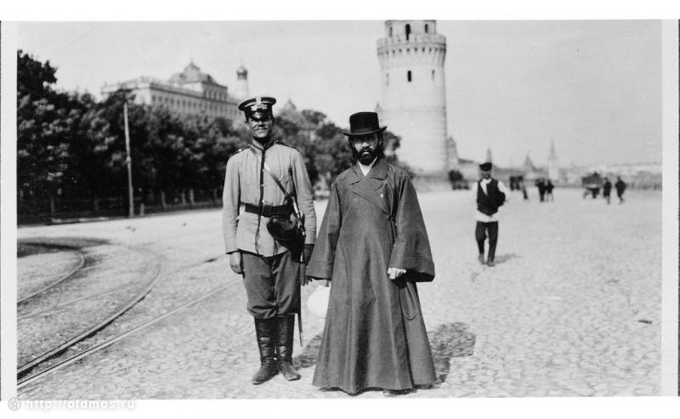
Вам есть что вспомнить, хранителям дорог!
Защитникам порядка и людей!
Закон Ваш неподкупен! Взгляд Ваш строг!
Привержены работе Вы своей
1939 год
1909 год

Slide 5
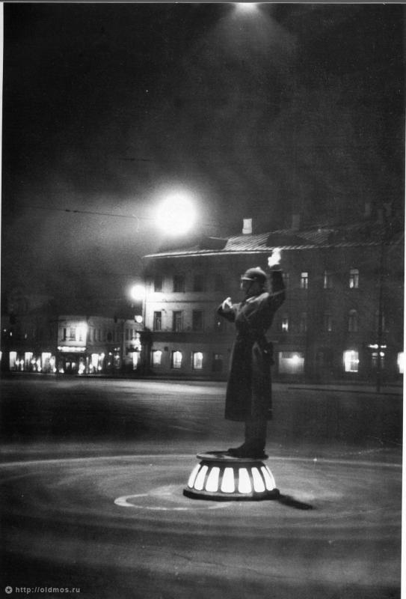
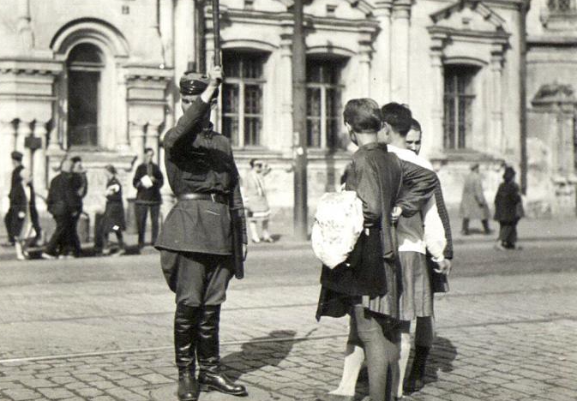
Регулировщики дорожного движения не входили в состав ГАИ до 50-х годов. Существовал ОРУД – отдел регулирования уличного движения.
1931 год
1929 год

Slide 6
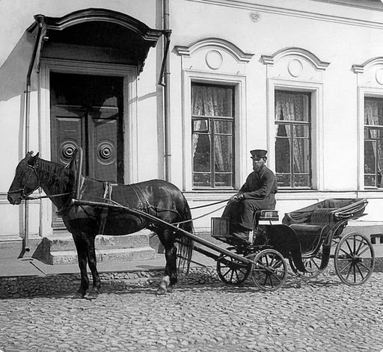
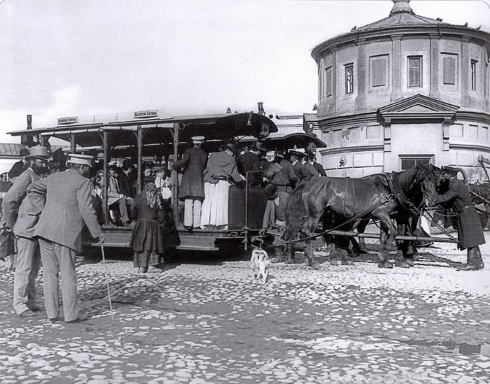
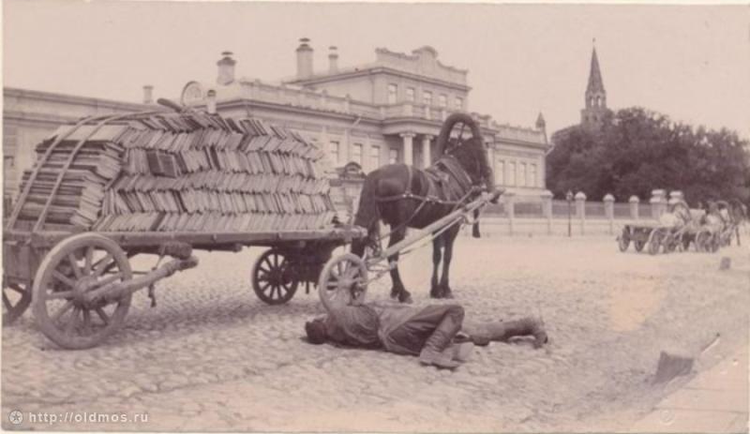
Моменты вечны, главное – помнить о них…
Извозчик
1908 год
Конка
1900 год
Первые ДТП – «зацепило подводой»

Slide 7
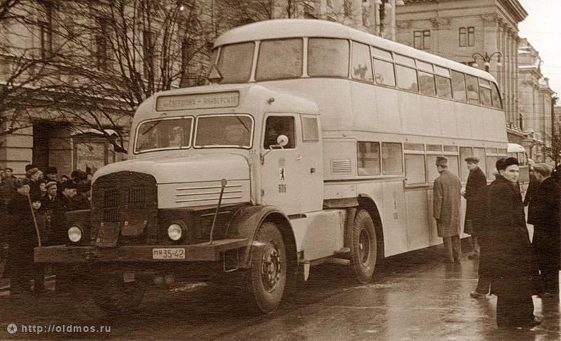
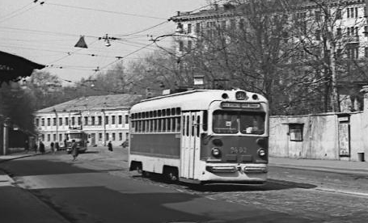
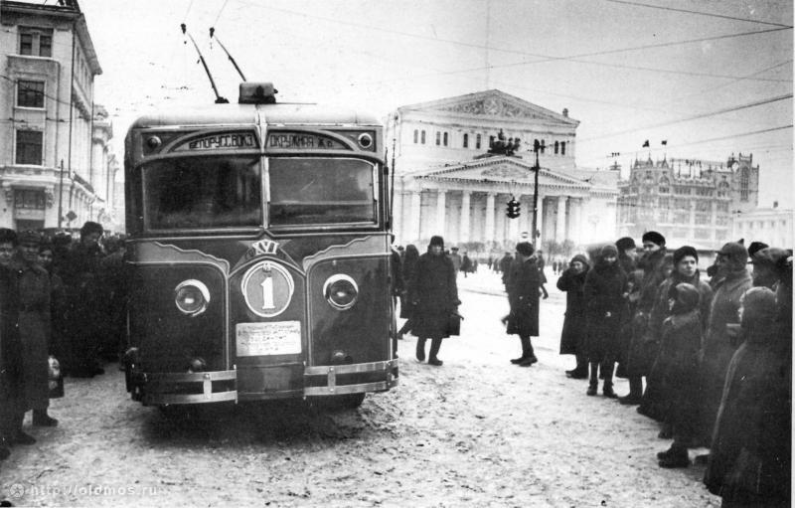
Страница истории стоит целого тома
Автобус-даблдеккер
1960 год
Трамвай
1972 год
Старый троллейбус 1936 год

Slide 8
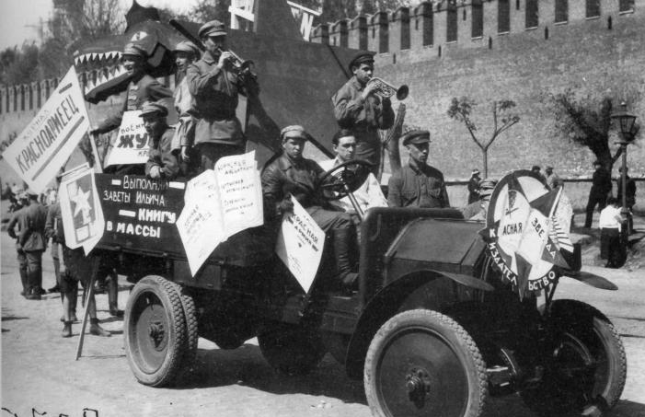
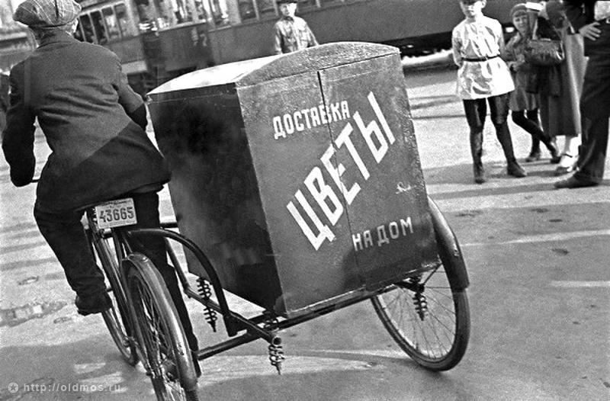
Воспоминания о добром прошлом сродни счастью
Без комментариев…
1938 год
Агитационный автомобиль
1927 год

Slide 9
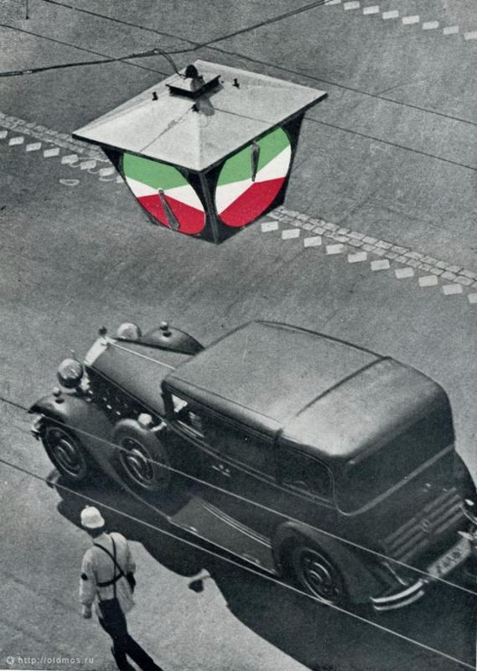
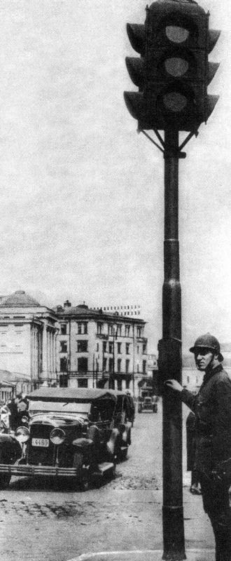
Всемирная история есть история побед и достижений
Предок современных светофоров
1920 год – рождение трехцветных светофоров

Slide 10


Прошлое, хранящееся в памяти, есть часть настоящего
Нагрудный знак сотрудника
ГАИ, 1930 год
Знак «За лучшее соблюдение
ПДД» ,1932 год

Slide 11
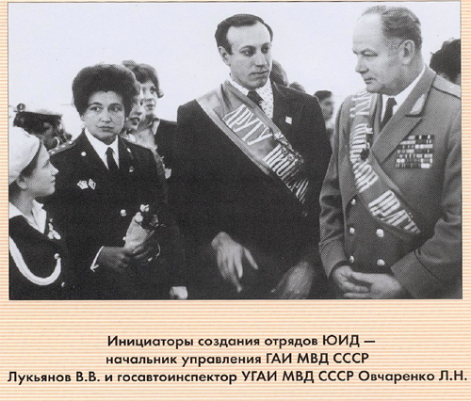
25 мая 1932 год – издан циркуляр «О мероприятиях по развертыванию пропаганды вопросов безопасности уличного движения». Положено начало созданию отрядов ЮИД.

Slide 12
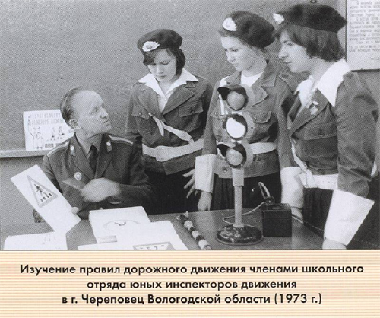
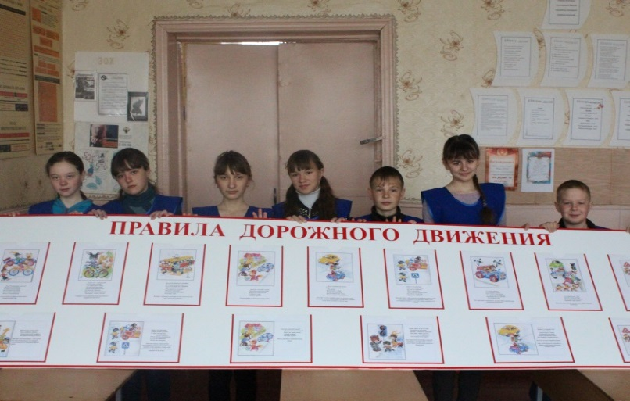
ЮИД – активные помощники ГАИ
Прошлое
И настоящее
1973 год
2015 год
ЮИД в МБОУ Ольхово – Рогской СОШ

Slide 13
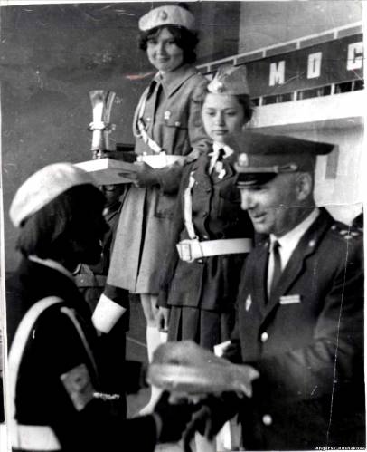
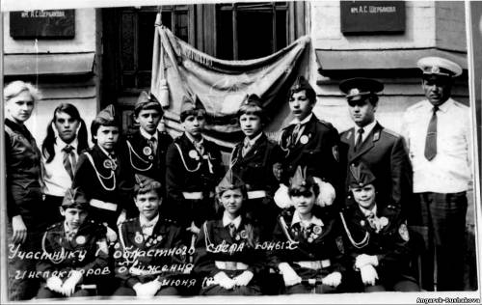
Первые отряды ЮИД
Сотрудники ГАИ – наставники ЮИД
Архивные снимки

Slide 14
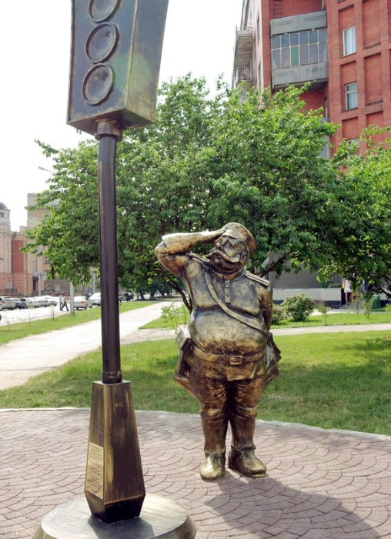
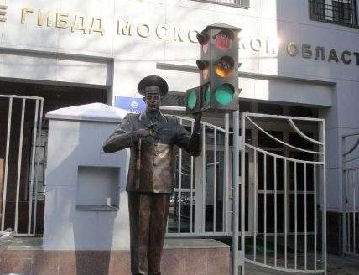
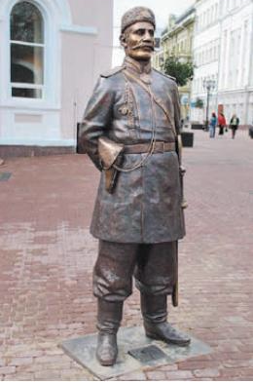
Вам не страшны ни стужа, ни жара!
И днем, и ночью на посту ГАИ!
Здоровья, счастья Вам инспектора!
Успехов и везения в труде

